Slide 2
أهداف الدرس
يتوقع من التلميذة في نهاية الدرس أن:
تلخص الأمور الواجب مراعاتها عند شراء الأجهزة المنزلية.
تعدد بعض الأجهزة المستخدمة في المنزل.
تطبق الأسس العلمية في التعامل مع الأجهزة.
تفرق بين الأجهزة المنزلية من حيث العناية بها.
تعلل الحرص على شراء الأجهزة من مكان موثوق.
تشكر الله على تسخير الأجهزة لخدمة الانسان.

Slide 3
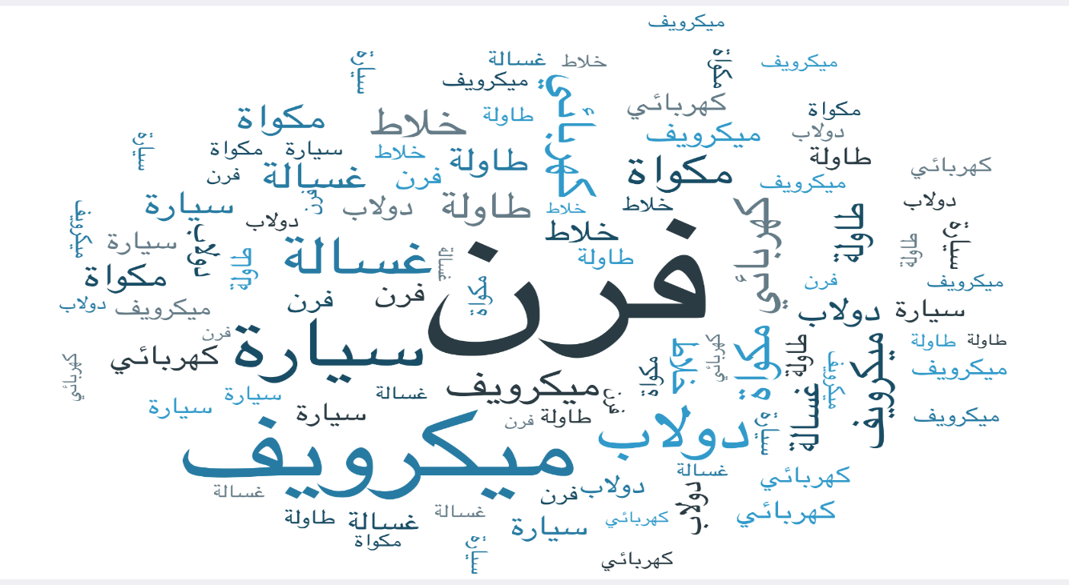
نشاط (1) الزمن(3دقائق)
استراتيجية لاحظ-فكر- شارك الية التنفيذ: جماعي
الهدف: أن تعدد الطالبة بعض الأجهزة المستخدمة في المنزل.
أمامك سحابة الكلمات استخرجي منها أهم الأجهزة المنزلية

Slide 4
نشاط (2) الزمن(3دقائق)
استراتيجية خرائط المفاهيم الية التنفيذ: جماعي
الهدف: أن تلخص الطالبة الأمور الواجب مراعاتها عند شراء الأجهزة المنزلية.
بالتعاون مع مجموعتك .. وبعد الرجوع للكتاب لخصي أهم الأمور التي يجب مراعاتها عند شراء الأجهزة المنزلية في خريطة مفاهيم.

Slide 5


استراتيجية من أنا ؟
استخدم لتنظيف الملابس واتوفر في الأسواق بأسعار مختلفة بحسب مميزات كل نوع.
فمن أنا؟؟؟
...............................................

Slide 6
نشاط (3) الزمن(3دقائق)
استراتيجية الحوار الإبداعي الية التنفيذ: جماعي
الهدف: أن تفرق الطالبة بين الأجهزة المنزلية من حيث العناية بها.
عزيزتي الطالبة اقرئي الحوار التالي وأكمليه
الشخصيات: سارة طالبة في الصف الثاني المتوسط وهي تحضر درس لمادة التربية الأسرية عن الأجهزة المنزلية ووالدتها
سارة: لدي درس يا أمي عن الأجهزة المنزلية واحتاج الى بعض الأجوبة على اسئلتي
والدتها: .........................
سارة: لماذا توضع الغسالة على قاعدة خاصة معزولة في حالة عدم وجود أرجل لها؟
والدتها:..........................
سارة: لماذا يُفضل إجراء صيانة للغسالة من وقت لآخر؟
والدتها:............................
سارة: ولماذا يجب وقاية الغسالة من الضربات والاهتزاز وخاصة أثناء استعمالها؟
والدتها:............................
سارة: وكيف يمكنني المحافطة على الغسالة بعد انتهاء الغسيل؟
والدتها..................................
سارة: شكرا لك يا امي لقد وضحتي لي أمورا لم اكن افهمها

Slide 7
استراتيجية من أنا ؟
استخدم لإظهار الملابس بشكل أكثر جمالا ويتوفر مني أنواع مختلفة وأعمل عن طريق تحويل الطاقة الكهربائية الى حرارية.
فمن أنا؟؟؟
...............................................

Slide 8
نشاط (3) الزمن(3دقائق)
استراتيجية الحوار الإبداعي الية التنفيذ: جماعي
الهدف: أن تفرق الطالبة بين الأجهزة المنزلية من حيث العناية بها.
عزيزتي الطالبة اقرئي الحوار التالي وأكمليه
سارة: ماهي أنواع المكواة ؟
والدتها:..........................
سارة: ماذا افعل اذا إذا اسودّ سطح المكواة ؟
والدتها:..........................
سارة: وماذا افعل إذا خشن سطح المكواة ؟
والدتها:............................
سارة: وماذا افعل بعد الانتهاء من استعمال المكواة البخارية ؟
والدتها..................................
ساره: ولماذا؟
والدتها:...............
سارة: قدمي لي مزيدا من النصائح يا أمي لاتبعها عند استخدام المكواة؟
والدتها..................................................................................................................................................................................................................................................................................................................

Slide 9
استراتيجية من أنا ؟
استخدم لتنظيف الأرضيات والسجاد من الأتربة والغبار وغيرها. وتُستعمل ملحقاتي لتنظيف الأسطح والجدران والستائر والكراسي وبقية أثاث المنزل ومكملاته.
فمن أنا؟؟؟
...............................................

Slide 10
نشاط (3) الزمن(3دقائق)
استراتيجية الحوار الإبداعي الية التنفيذ: جماعي
الهدف: أن تفرق الطالبة بين الأجهزة المنزلية من حيث العناية بها.
عزيزتي الطالبة اقرئي الحوار التالي وأكمليه
سارة: لدي أسئلة عن المكنسة الكهربائية
والدتها: .........................
سارة: لماذا يجب تفريغ كيس النفايات (المرشح) في المكنسة كلما قارب على الامتلاء ؟
والدتها:..........................
سارة: وماذا سيحدث لو سحبت المكنسة من الخرطوم؟
والدتها:..........................
سارة: ولماذا يجب تجنب كنس الأرض المبللة بغير المكنسة الكهربائية المخصصة لذلك؟
والدتها..........................
سارة: وماذا سيحدث لو استخدمت المكنسة ولم ازل الأوراق والمناديل من الأرض؟
والدتها..........................
سارة: قدمي لي مزيدا من النصائح يا أمي لاتبعها عند استخدام المكنسة الكهربائية؟
والدتها..........................

Slide 11
استراتيجية من أنا ؟
انا ضرورية لكل منزل لحفظ الأطعمة سليمة وطازجة فترات طويلة، وتبريد بعض الأطعمة التي تحتاج إلى تبريد بعد صنعها؛ ولتحسين مذاقها، كالحلويات والمشروبات.
فمن أنا؟؟؟
...............................................

Slide 12
نشاط (3) الزمن(3دقائق)
استراتيجية الحوار الإبداعي الية التنفيذ: جماعي
الهدف: أن تفرق الطالبة بين الأجهزة المنزلية من حيث العناية بها.
عزيزتي الطالبة اقرئي الحوار التالي وأكمليه
سارة: لدي أسئلة عن الثلاجة
والدتها: .........................
سارة: لماذا يجب تنظيف المكثف الخارجي بين فترة وأخرى ؟
والدتها:..........................
سارة: وماذا سيحدث لو تركنا باب الثلاجة مفتوحا لمدة طويلة؟
والدتها:..........................
سارة: ولماذا نضع عبوات خاصة، مثل: الفحم؟
والدتها..........................
سارة: قدمي لي مزيدا من النصائح يا أمي لاتبعها عند استخدام الثلاجة؟
والدتها..........................

Slide 14
نشاط(1) استراتجية ساعي البريد الزمن (4)د
ساعي البريد يحمل أظرف بعضها فارغة وبعضها مدون فيها ارشادات للعناية بالمواقد والأفران..
افتحي ظرفك وانظري ما فيه... اذا كان لديك عبارة في الظرف اعرضيها أمام زميلاتك

Slide 15
نشاط (2) نوع النشاط: جماعي الزمن: 3دقائق استراتيجية حل المشكلات
دخلت هند ذات يوم المطبخ على والدتها وهي تعد وجبة الغداء فقالت: اشم رائحة غاز يا أمي....نظرت الأم الى هند وقالت لكني لا اشم شيئا...لكن ماذا سنفعل لنتأكد من عدم تسرب الغاز؟؟؟؟
بالتعاون مع مجموعتك ساعدي هند ووالدتها واقترحي حلول لهذه المشكلة؟

Slide 16
نشاط (3) نوع النشاط: جماعي الزمن: 3دقائق
استراتيجية خرائط المفاهيم
بالتعاون مع مجموعتك:
صممي خريطة مفاهيم توضحين فيها طرق العناية
بالخلاط الكهربائي

Slide 17
استراتيجية تمثيل الدور

Slide 18
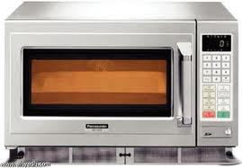
من أنت؟
أنا الميكروويف
عرفني بنفسك أكثر؟
تعتمد فكرتي على توليد طاقة كهرومغناطيسية، تسري في موجات من هواء الفرن ذات تردد عالٍ، وبإشعاع هذه الموجات يزيد درجة حرارة الطعام فقط ولا يؤدي إلى تغيرات كيميائية في الطعام. واستعمل لطهي الطعام أو تسخينه.

Slide 19
وماهي طرق العناية بك ؟
اولا: الاهتمام بتنظيفي باستمرار.
ثانيا: استخدام الأواني الزجاجية أو الأواني الخاصة وعدم استعمال الألومنيوم .
لماذا؟
لان ذلك قد يتسبب في حدوث الحريق لا سمح الله
ثالثا: عدم تشغيلي إذا كان الباب تالفاً
وماذا يمكن أن يحدث لو تم تشغيلك والباب تالف؟
ستتسرب اشعتي للخارج فتؤذيكم.
رابعا: اختيار درجة الحرارة المناسبة للطعام المراد طهيه أو تسخينه.
واخيرا لا تنسي أن تكوني فطنة وتحرصي على قراءة كتيب التعليمات المرفق معي عند شرائي

